Slide 1

Day 3｜生成式人工智慧於文本資料分析的應用
上午：文本分析
論文摘要探索與主分類分析，先探索摘要線索，再確認主分類；AI 不能代替研究者確認。
下午：校務章則 RAG
從校務文件 找出段落，再讓模型依引用回答。
VOCABULARY
S
C
P
A
R
I
04
Notes:
講師關鍵句：RAG 不讓模型取代文件；它讓模型先取得可回查的證據，再協助整理答案。 學生動作：回答時先問：這句話能回到哪份文件、哪個段落？

Slide 2
上午｜論文摘要探索與主分類分析
文本分析
255 篇公開摘要
主分類與人工複核
北科 157｜雲科 98 學年 110–114；博碩士
每筆保留 evidence_quote； 不確定時標記無法判定。
比較輸出
研究限制
全體比例、碩博分層、 代表證據句與反例。
摘要不等於全文； 不做論文品質排名。
OPENING
S
C
P
A
R
I
02
Notes:
講師關鍵句：今天不是先做聊天畫面；先讓 AI 協助讀懂並整理文件。 學生動作：確認今天有兩個成果：分析表和可引用問答助手。

Slide 3
操作 3 · 主分類確認與可回查編碼
文本分析｜由探索結果提出分類，等待研究者確認
摘要中的證據
建議編碼欄位
人工複核欄位
保留可回查的原文、年度、對象與來源段落。
不把推論寫成規定。
AI 協助整理摘要線索與候選分類。
明確標示這是 AI 解讀。
研究者先確認主分類；再進行試編碼、人工抽查與比例比較。
ANALYZE
S
C
P
A
R
I
08
Notes:
講師關鍵句：生成式 AI 的價值是協助閱讀與分類，不是取代來源或補造規定。 學生動作：貼上提示詞 3，建立含來源段落的校務文件分析表。

Slide 4
AI 初步編碼的門檻
文本分析｜AI 先初判；人再檢查是否讀對
ai_initial
needs_review
無法判定
摘要可讀且有明確證據
可以進入 比例分析
摘要證據不足或分類邊界不清
先人工檢視
摘要未寫出或無法確認
不進後續流程
✓ 可做初判
→ 人工確認
→ 人工確認
PARSE
S
C
P
A
R
I
09
Notes:
講師關鍵句：不要把 PDF 轉出一堆破碎表格，卻假裝它已經適合問答。 學生動作：為文件設定品質狀態，非 ready 必須寫下原因。

Slide 5
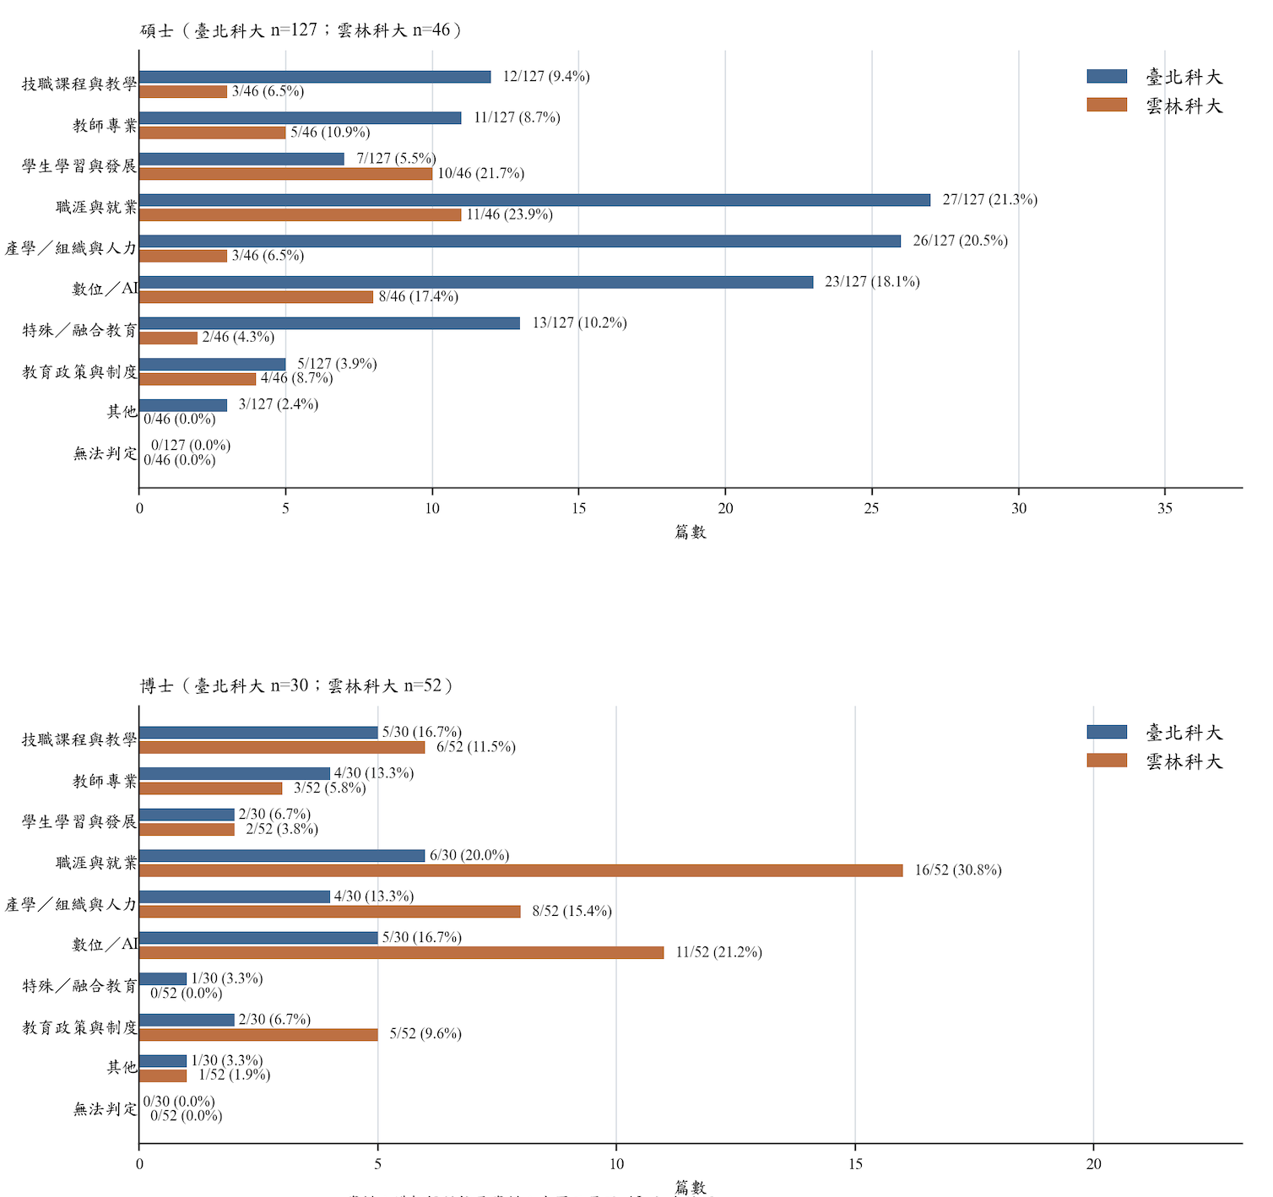
操作 4 · 試編碼、全量編碼與比較
文本分析｜輸出圖表
255 篇摘要
topic_primary
method_primary
段落＋來源
可建立向量索引
段落＋來源
可建立向量索引
研究主題
→
研究方法
research_object
研究對象
段落＋來源
可建立向量索引
先看全體比例，再比較北科／雲科與碩士／博士差異。
圖表下方保留分母、分類定義與代表證據句。
ANALYZE
S
C
P
A
R
I
10
Notes:
講師關鍵句：chunk 不只是一段文字；它同時帶著來源，才能被檢索和引用。 學生動作：處理 Markdown 後執行 python scripts/build_index.py。

Slide 6
下午｜校務章則 RAG
校務章則 RAG
4 份校務原始文件
文件品質與人工檢查
DOCX、PDF、HTML； 保留來源與日期。
可閱讀才切 chunks； 缺漏先人工檢查。
索引與 RAG
測試與改善
embedding、檢索、 引用回答。
有證據回答； 資料不足就停止。
OPENING
S
C
P
A
R
I
02
Notes:
講師關鍵句：今天不是先做聊天畫面；先讓 AI 協助讀懂並整理文件。 學生動作：確認今天有兩個成果：分析表和可引用問答助手。

Slide 7
下午：校務章則 RAG
Step 06｜把校務原始文件轉成可引用索引
文件 chunks
nomic embedding
找相關 chunks
qwen 語言模型
每段保留文字
與來源資訊
→
chunks 與問題
→ 向量
→
向量索引
取最多三筆
→
問題＋證據
→ 有引用的回答
Ollama 在本機執行：不需 API key、沒有按次費用，文件與索引留在電腦。
但須下載模型，效能取決於硬體。
RAG
S
C
P
A
R
I
12
Notes:
講師關鍵句：nomic-embed-text-v2-moe 只建立與比較向量，不負責回答；qwen2.5:3b 只根據找回的證據整理自然語言答案。 學生動作：依提示詞 5 建立 Streamlit 介面，再接上自己的向量索引。

Slide 8
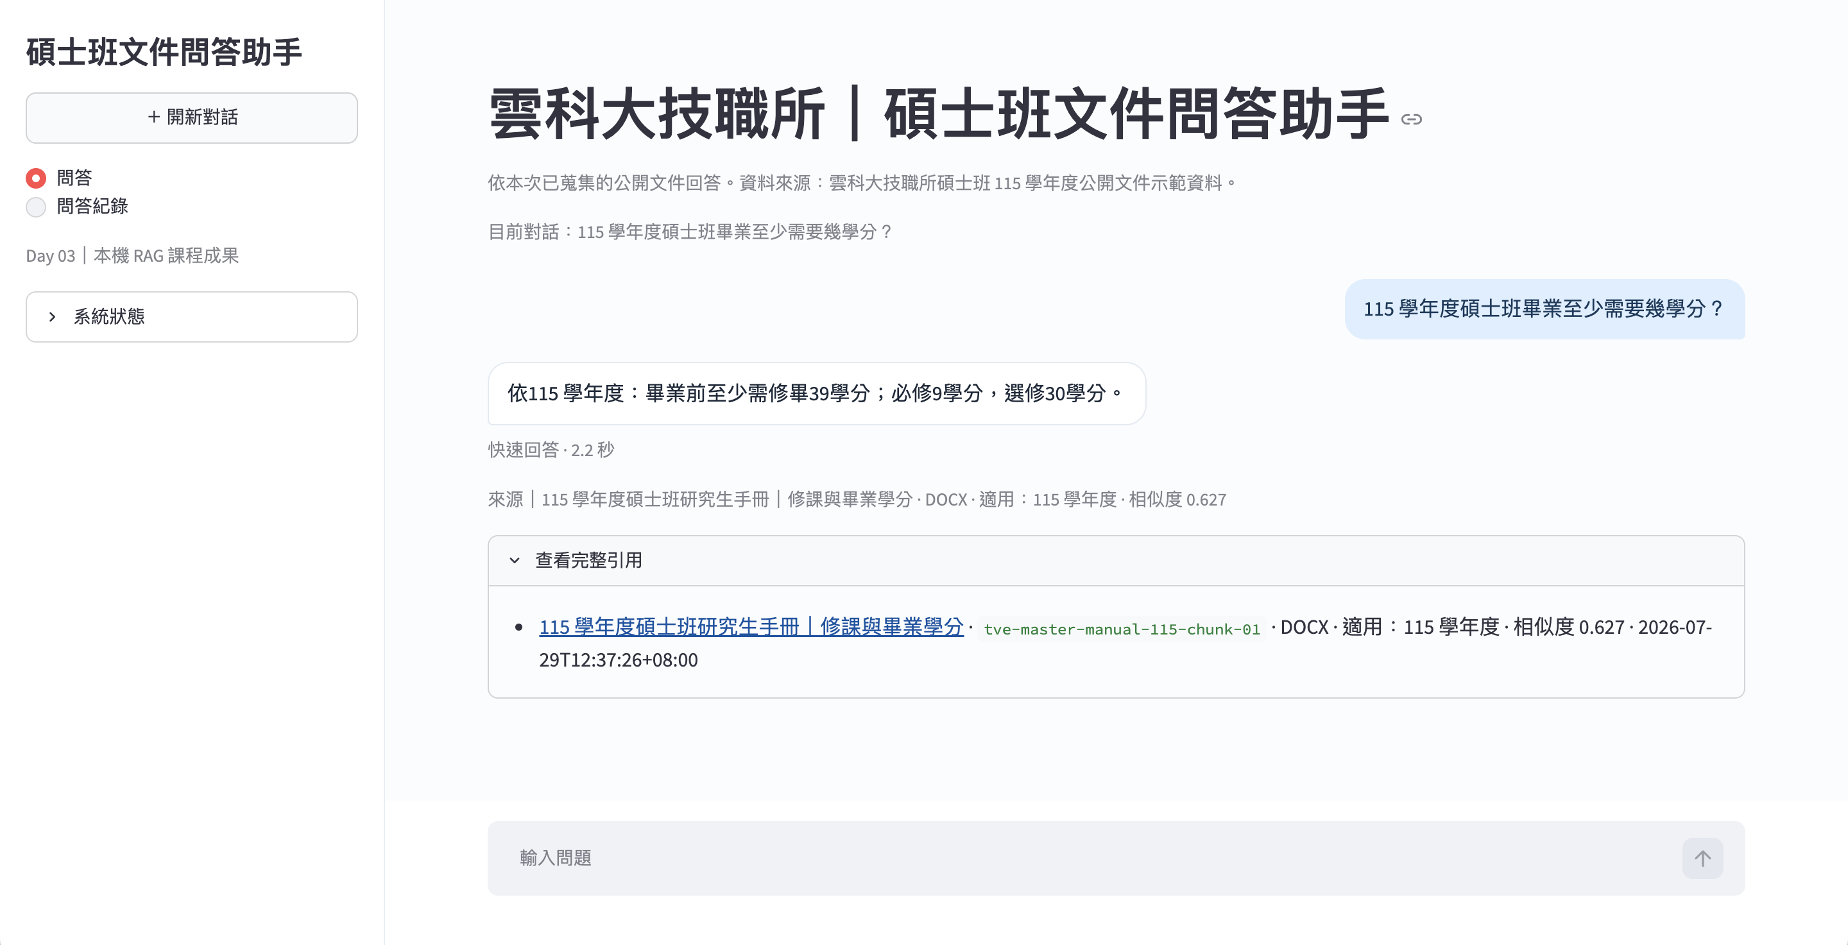
下午實作：本機 RAG 問答頁
實際畫面：Streamlit RAG 問答與引用
RAG
S
C
P
A
R
I
13
Notes:
講師關鍵句：這是學生以 Codex 從空白建立的 Streamlit 介面；問題先出現在右側，答案與引用在左側。 學生動作：以自己的索引提問，確認答案、年度與來源完整顯示。

Slide 9
四類 RAG 測試
兩種測試結果：answered 與 needs_context
1
2
碩士畢業需要修多少學分
需要補充：年度／身分
英文門檻：answered
請補充適用年度或規定版本、學生身分。
狀態：needs_context
3
4
流程／表單：answered
學位考試：source_text_fallback
RAG
S
C
P
A
R
I
14
Notes:
講師關鍵句：資料不足不是失敗；它告訴學生下一輪應補哪一類公開文件，而不是讓模型猜。 學生動作：測試四類問題，確認英文與日期題會顯示適用年度或公告日期。

Slide 10
問答紀錄與改善
把每次查詢寫入 query_log.jsonl
query_id
question
answer_status
cited_chunk_ids
self_test_note
a8a9e47f5ebb
115 學年度碩士班一般生畢業至少幾學分？
answered
day03-003
引用原文、年度與身分
另有 needs_context 案例：缺少適用年度／學生身分。
IMPROVE
S
C
P
A
R
I
15
Notes:
講師關鍵句：問答紀錄把一次問答轉成下一次改善的資料；它不是真實使用者回饋。 學生動作：確認本機問答紀錄表格會彙整每次對話的主要主題，並保留每題自我測試紀錄。

Slide 11
不計分的自我檢查
從實際測試找出下一個改善動作
現象
證據
原因
動作
模糊學分問題
沒有指定年度／身分
query_log
needs_context
缺少適用年度
或學生身分
補問情境
再檢索引用
→
→
→
改善順序：補充情境 → 檢查引用 → 修正切分／檢索 → 再測試。
IMPROVE
S
C
P
A
R
I
16
Notes:
講師關鍵句：改善不是憑感覺調 prompt；每一項 backlog 都要回連 query_id 和證據。 學生動作：從問答紀錄回顧哪些題目需要補資料、修解析、調整切分或改善檢索。

